Slide 1
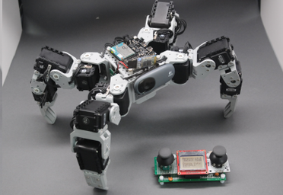

Quadruped Robot
With IR Sensing
Date : 2020 .05 01
Writer : 29기 17박민규

Slide 2
CONTENTS
Project Introduction
Project Schedule
- Project Schedule
- Current Process
Occurred Problem
- Occurred Problem
- Solution
Modified Project Schedule
Q & A

Slide 3
01
Project Introduction
Project Introduction
Controller
Quadruped Robot
IRED
(적외선 송광부)
KSM-603LM
(적외선 수광부)
AX-12A X 3
AX-12A X 3
Atmega128
Atmega128
AX-12A X 3
UART
AX-12A X 3
Switch

Slide 4
02
Project Schedule
Project Schedule
 | 5M |  |  |  | 6M |  |  |  |  | 7M
 | 1w | 2w | 3w | 4w | 1w | 2w | 3w | 4w | 5w | 1w | 2w
하드웨어 구상 및 재료구입 |  |  |  |  |  |  | 기말고사
하드웨어 본체 제작
다이나믹셀 모터 구동
4족 보행 알고리즘 구현
IR 적외선 통신 구현
디버깅

Slide 5
02
Project Schedule
Current Process
 | 5M |  |  |  | 6M |  |  |  |  | 7M
 | 1w | 2w | 3w | 4w | 1w | 2w | 3w | 4w | 5w | 1w | 2w
하드웨어 구상 및 재료구입 |  |  |  |  |  |  | 기말고사
하드웨어 본체 제작
다이나믹셀 모터 구동
4족 보행 알고리즘 구현
IR 적외선 통신 구현
디버깅

Slide 6
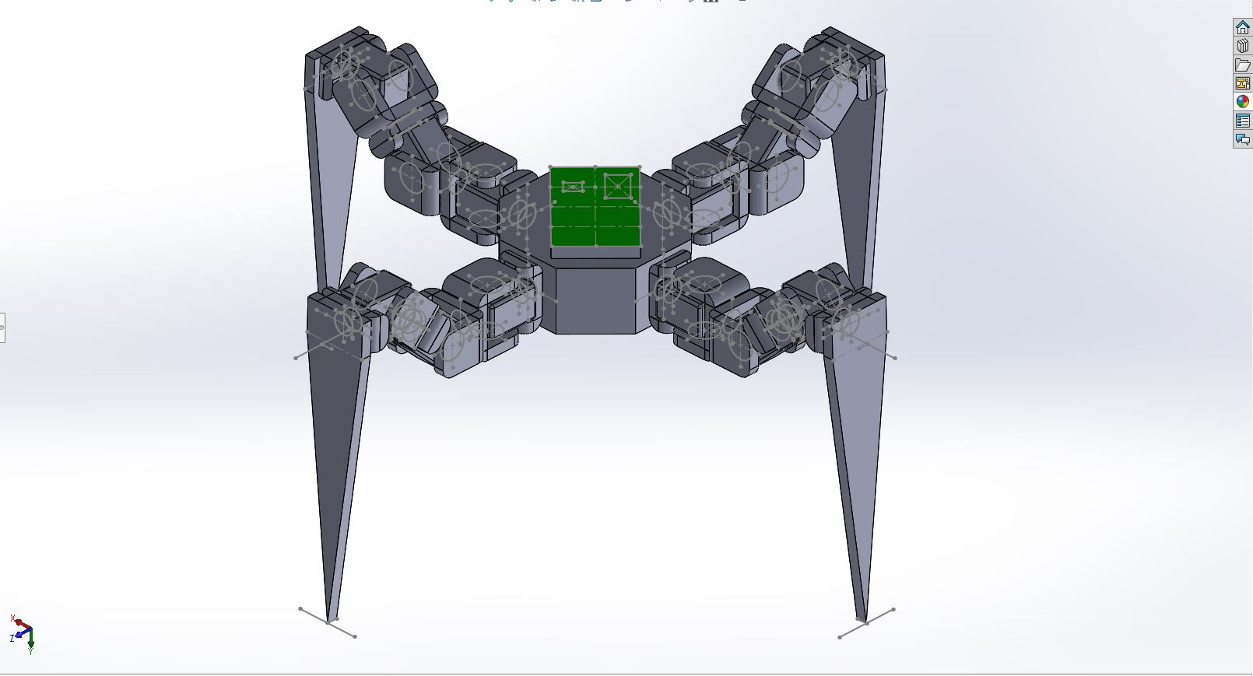
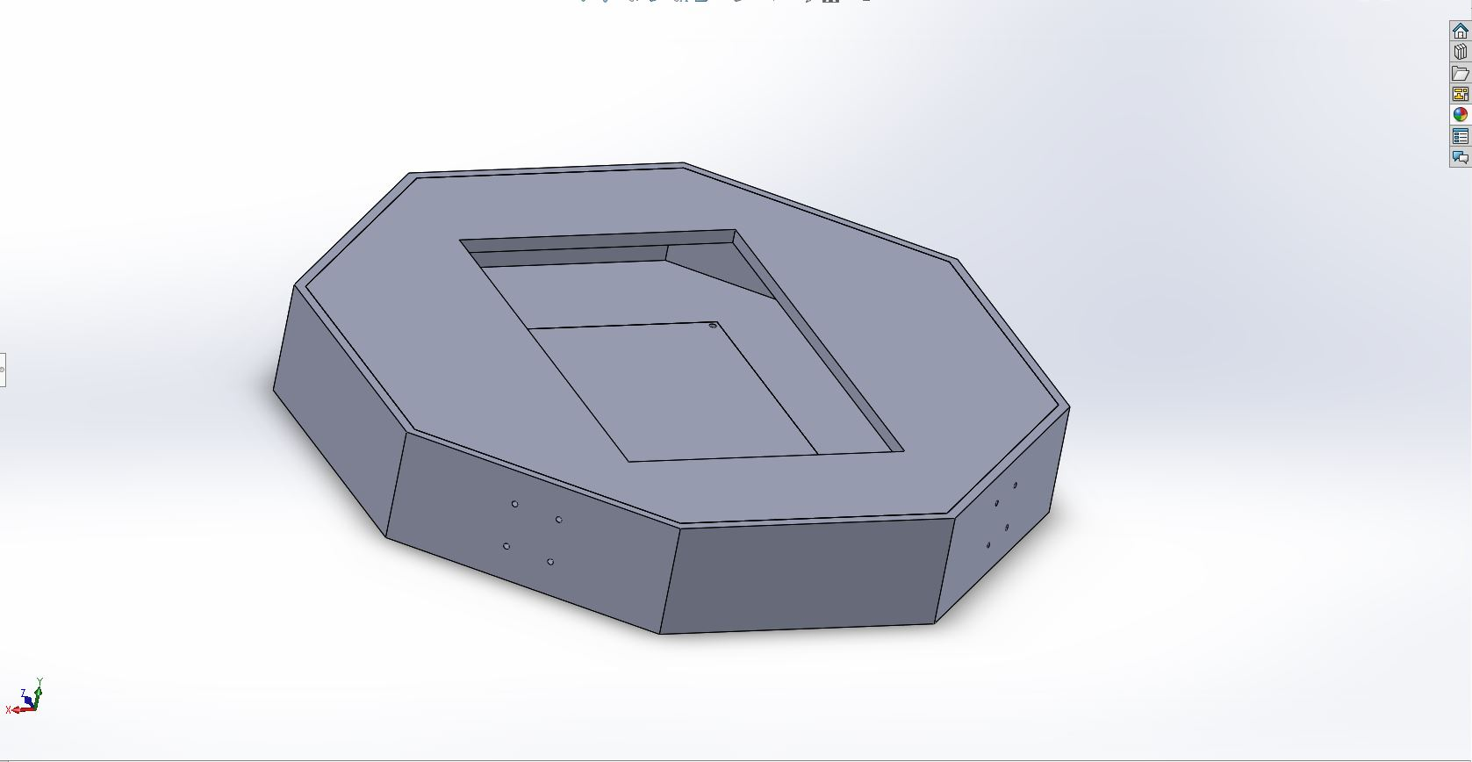
02
Project Schedule
Current Process

Slide 7
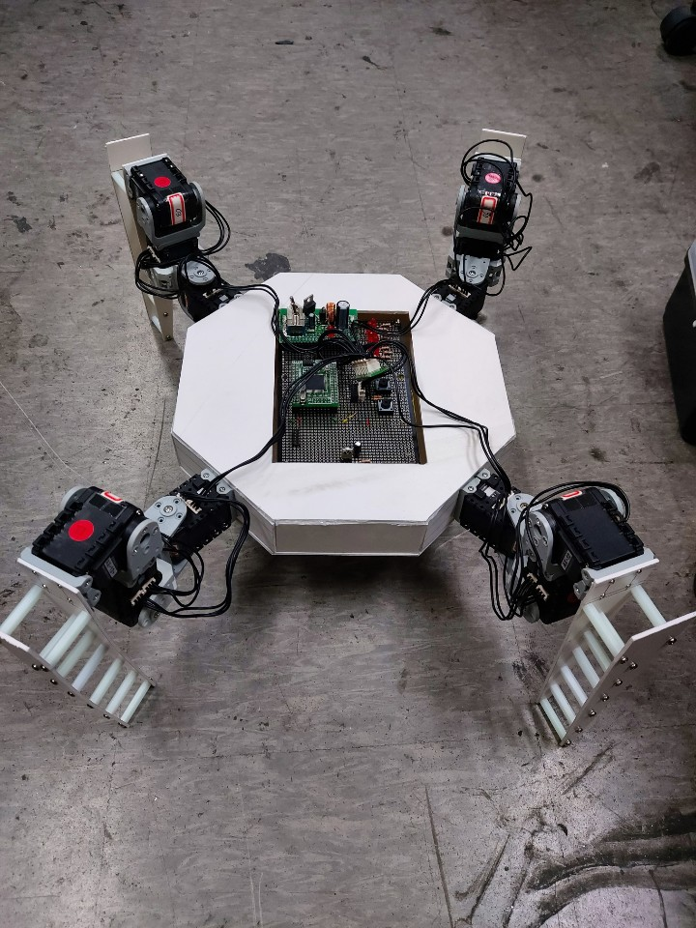
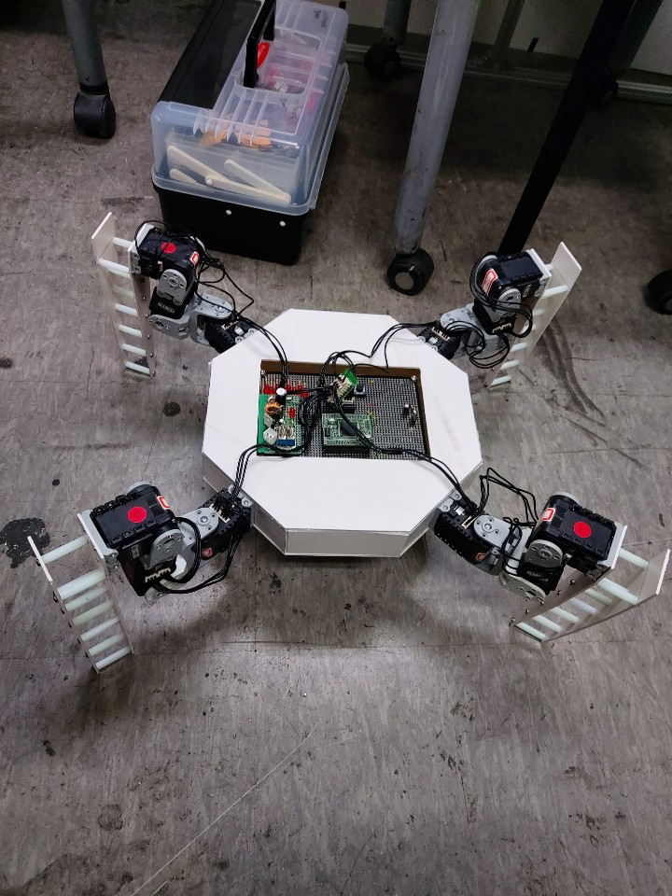
02
Project Schedule
Current Process

Slide 8
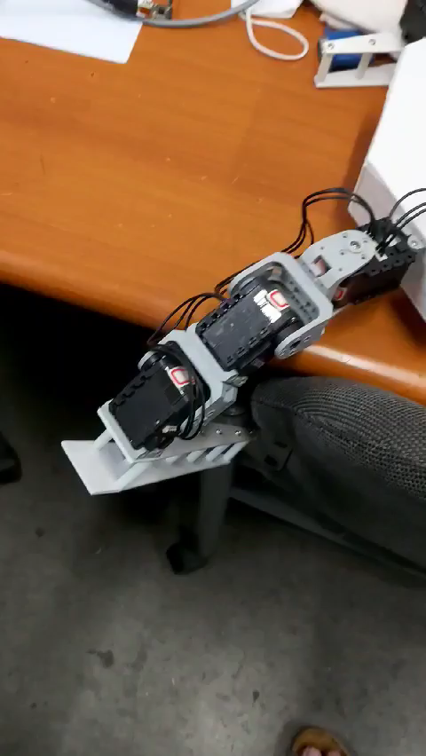
02
Project Schedule
Current Process

Slide 9
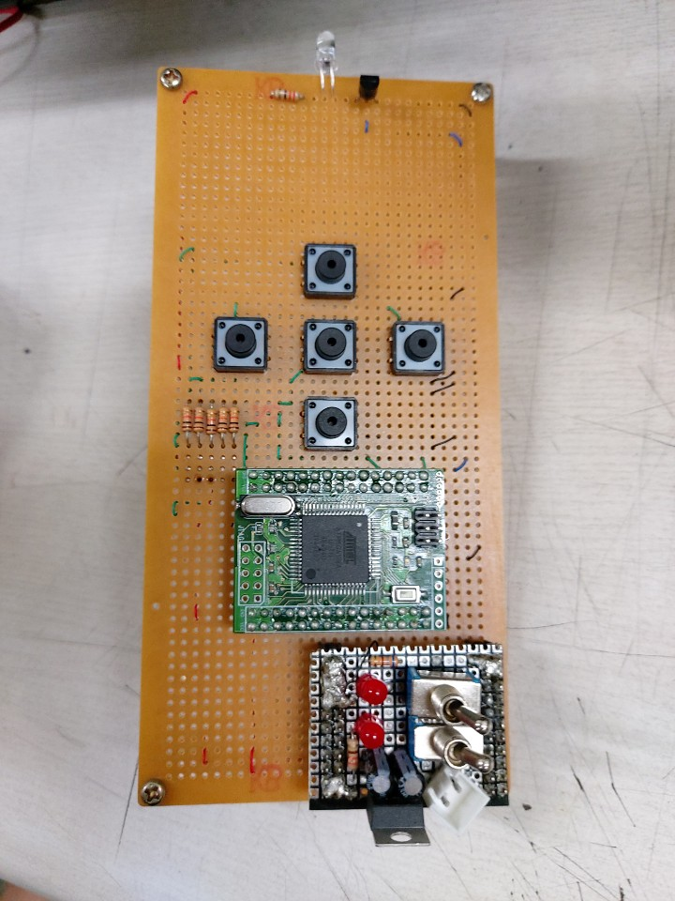
02
Project Schedule
Current Process

Slide 10
03
Occurred Problem
Occurred Problem
1. 하드웨어 제작 시 3D Modeling으로 만들었었는데 3D 프린터의 규격에 맞지 않게 치수를 재서 3D 프린터를 사용할 수 없었습니다.
2. AX-12a모터나 Ax-12+모터의 개수가 부족해서 원하는 관절에 다 사용할 수 없었습니다.
3. 로봇의 다리 끝부분이 미끄러워서 안정적으로 서있지 못합니다.
4. 적외선 신호를 보낼 때, 어떻게 원하는 신호를 제대로 전달할 지 모르겠습니다.

Slide 11
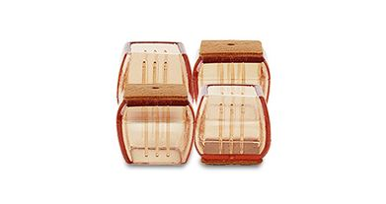
03
Occurred Problem
Solution
1. 하드웨어 제작 시 3D Modeling으로 만들었었는데 3D 프린터의 규격에 맞지 않게 치수를 재서 3D 프린터를 사용할 수 없었습니다.
-> 포맥스로 직접 치수를 재서 수작업으로 제작했습니다.
2. AX-12a모터나 Ax-12+모터의 개수가 부족해서 원하는 관절에 다 사용할 수 없었습니다.
-> 적은 토크 힘 으로도 구동할 수 있는 부분은 AX-12w모터로 대체하여 관절부를 제작했습니다.
3. 로봇의 다리 끝부분이 미끄러워서 안정적으로 서있지 못합니다.
-> 고무 발캡을 다리 끝부분에 씌워서 안정적으로 서있게 제작합니다.

Slide 12
03
Occurred Problem
Solution
4. 적외선 신호를 보낼 때, 어떻게 원하는 신호를 제대로 전달할 지 모르겠습니다.
-> 스위치를 눌러 인터럽트를 발생시키고, 본체에서 인터럽트로 신호를 받아서 처리하려고 생각하고 있습니다.

Slide 13
04
Modified Project Schedule
진행 목표 | 1W |  | 2W |  | 3W |  | 4W
4족 보행 알고리즘 구현
IR 적외선 통신 구현
디버깅

Slide 14

04
Q&A
Thank You for Listening

